Slide 1
基于ZIGBEE的无线门锁系统设计与实现
导师：应时彦
姓名：朱献康
日期：2017/03/11

Slide 2
目录
1.研究背景和意义
3.系统总体设计
4.Z-Stack协议栈
5.上位机软件设计
6.测试
2.Zigbee概述

Slide 3
1.研究背景和意义
近年来，随着我国城市人口数量增多和房价上涨，居民的住房紧张问题日益突出。为了改善这个问题，政府不断地加大了对公租房的发展和培育力度，例如2016年5月国务院办公厅发布了《国务院办公厅关于加快培育和发展住房租赁市场的若干意见》。但是公租房在实际的管理过程中存在很多问题，如租金无法及时收取，租户进出权限控制困难等。如何高效地实现公租房的智能化管理已经成为研究热点。伴随着物联网时代的到来，物联网技术在智能家居、智能电网以及楼宇控制等领域有很多智能化的解决方案，其中ZigBee和RFID技术在楼宇控制领域起到了极大作用。针对公租房实际存在的管理问题，提出了一种基于ZigBee技术的无线门锁系统解决方案，该解决方案包括下位机硬件设计和上位机软件设计。该方案结合了RFID技术和Node.js高并发特性实现了高效的智能化管理。

Slide 4
2.Zigbee概述
ZIgbee
网络
特点
路径
损耗
设备
类型
拓扑
结构
安全性
ZigBee理论部分

Slide 5
2.自由空间模型

Slide 6
2.双线地面反射模型
双路径地面发射模型简图

Slide 7
2.双线地面反射模型
路径损耗随着d衰减的关系为40dB/10倍程，比自由空间损耗要快得多。假设无线门锁系统ZigBee网络的通信距离最大约为50m。在Z-Stack协议中，信号频率设置为2425MHz(15信道可以防止Wi-Fi信号的冲突)，接收灵敏度为-91dBm，收发天线增益2dB，门锁控制器的高度约为1m，基站控制器的放置高度约为3m。根据双线地面反射模型推导的公式可以得出，门锁控制器的发射功率为-38dBm时可以满足50m发射距离的要求。在Z-Stack中最低发射功率为-22dBm，最高发射功率为4.5dBm，设计时采用-16dBm(该发射功率满足理论计算要求且在Z-Stack中的发射功率偏低，可以降低功耗)，通过丢包率测试后符合设计要求。

Slide 8
2.其他模型
从自由空间模型和双线地面反射模型可以看出，无论室内或室外，接收节点平均接收功率随着距离的变化而成对数衰减。在室内除了需要考虑信号的反射、衍射和散射情况，还需要考虑信号的透射，而透射模型极为少见，往往也都基于经验值，所以室内路径损耗的研究难度很大。与室外相比，环境因素对信号的传播会有更大的影响，天线的放置位置、物品的摆放情况以及人流量都会对信号的传播产生影响。室内路径损耗预测的随机性和不可预测性远远要高于室外。除了对数正态阴影路径损耗模型，常见的室内路径损耗模型有分段(多斜率)模型、同楼层分隔模型、多楼层衰减因子模型以及Keenan-Motley优化模型等。

Slide 9
3.系统总体框架
系统结构图

Slide 10
3.系统硬件总体结构
系统硬件拓扑图

Slide 11
3.读卡驱动电路设计
MFRC523驱动电路图
MFRC523是一个高度集成的低功耗非接触式读/写芯片，工作频率为13.56Mhz，支持ISO/IEC14443 TypeA通信协议，并支持ISO/IEC14443 TypeB的读写功能，可以对无源电子标签诸如Mifare One(M1)进行寻找、防冲撞^{[49]}、密钥验证以及数据读写等操作。驱动电路的设计包括EMC(Electromagnetic compatibility)滤波电路、接收电路、阻抗匹配电路以及PCB天线设计四个部分。在设计的过程中，发现电容的特性容易受到频率变化的影响而呈现电感特性，为了保证电路性能的稳定性，设计过程中采用NPO材质0805封装的高频瓷片贴片电容。

Slide 12
3.系统软件总体层级设计
系统软件层次结构图

Slide 13
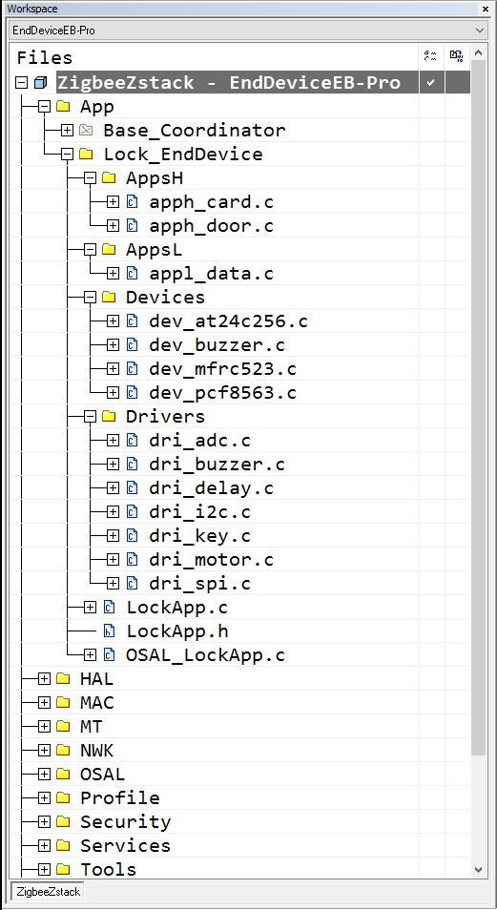
4.门锁的应用任务程序
门锁应用任务程序文件目录结构
门锁控制器应用任务程序流程图

Slide 14
4.定时2s刷卡程序设计
门锁2s定时刷卡事件流程图
读卡程序流程图

Slide 15
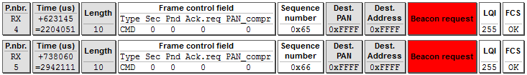
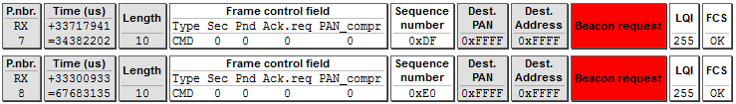
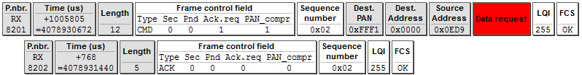
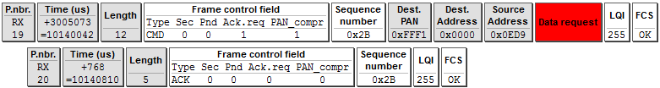
4.Z-Stack低功耗设计
门锁控制器(终端设备)上电后搜索网络
周期为100~355ms的信标请求帧
非信标网络
周期30~34s的信标请求帧
终端设备的数据请求周期
Z-Stack默认的休眠模式只能设置成PM2模式，但是也可以改成PM3模式，具体需要再深入研究。
周期为1s的数据请求帧
周期为3s的数据请求帧

Slide 16
4.Z-Stack低功耗设计
深入源码可以看出为了让所有的定时任务可以及时的执行，Z-Stack的休眠时间是所有任务的定时事件中最近一个需要执行的定时事件的时间间隔，从而可以使Z-Stack及时唤醒并处理定时任务。主要的定时事件包括MAC层的数据请求帧和信标请求帧周期事件、HAL层的按键轮询定时事件、应用层的2s定时刷卡事件。将Z-Stack默认的按键事件采用100ms定时扫描按键情况采用中断的方式处理，大大提高了Z-Stack的休眠时间。在应用任务中，采用2s定时门锁刷卡事件，门锁刷卡开门的实时性能较好。MAC层的数据请求帧和信标请求帧周期分别设置为3s和30~34s都大大提高了系统的休眠时间。需要注意的是信标请求帧默认的100~355ms周期在设备未入网时对门锁控制器的功耗损耗非常的大，唤醒时间大大缩短。
在Z-Stack中最低发射功率为-22dBm，最高发射功率为4.5dBm，设计时采用-16dBm(该发射功率满足理论计算要求且在Z-Stack中的发射功率偏低，可以降低功耗)，通过丢包率测试后符合设计要求。

Slide 17
4.基站的串口通信协议
上位机发送的数据帧格式
帧类型 | 帧头 | 帧长度 | 命令字 | 门锁地址 | 数据 | 校验 | 帧尾
值 | 0xAA | - | - | - | - | - | 0x0E
字节大小(B) | 2 | 1 | 1 | 2 | N | 1 | 1
上位机接收的反馈帧格式
帧类型 | 帧头 | 帧长度 | 反馈命令字 | 门锁地址 | 命令状态 | 数据 | 校验 | 帧尾
值 | 0xAA | - | - | - | - | - | - | 0x0E
字节大小(B) | 2 | 1 | 1 | 2 | 1 | N | 1 | 1
为了对应ZigBee通信，一帧数据的最大长度限定为256字节。一帧数据的起始标识符采用两个连续的0xAA。命令字是上位机发起的命令类型，包括远程开门、基站关联列表查看、门锁授权卡列表查看、远程授权以及门锁时间校准等。门锁地址使用ZigBee组网后的16位网络地址(该网络地址通过查看基站控制器的关联设备列表AssociatedDevList获取)。由于CC2530性能比较简单，因此采用简单的异或校验而不是CRC校验。串口的中断接收程序设计成状态机接收方式。

Slide 18
4.基站的串口中断接收程序
串口中断接收程序

Slide 19
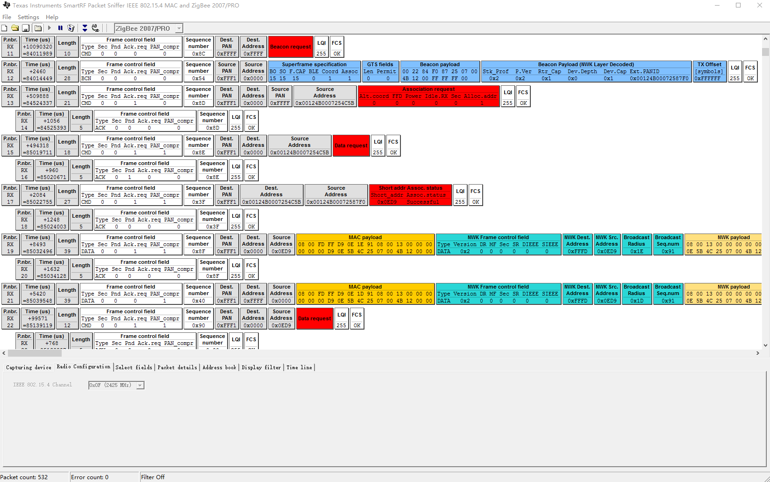
4.ZIGBEE组网过程
情况：
1.基站先上电
2.门锁先上电
3.基站掉电
4.基站重新上电
5.基站故障
6.不同基站设置
7.门锁组网设置
网络关联过程
信道可能会产生冲突问题，解决的方法一是一个楼层一个网络(PAN ID不同)，解决的方法二是一个楼层一个网络且信道设置为不同的信道。

Slide 20
4.MAC层解决信道冲突问题
物理层(PHY)是ZigBee无线网络协议层的最底层，距离硬件最近。PHY层的主要功能包括信道分配、能量检测、载波检测、链路质量指标、空闲信道评估、数据的发送和接收。
需要注意的是Zibgee与其他短距离无线网络可能会有冲突，其中在2.4GHz的11、15、20、25和26信道与Wi-Fi冲突较小。
能量检测：当设备要发送消息时，首先会进入接收模式来检测和评估信道的能量水平。能量检测不包括检测信号类型，只是评估信号能量水平。MAC层会请求PHY层执行能量检测，PHY层会返回一个8位整数表示能量的水平。
载波检测：和能量检测类似，主要用于验证某个频率信道是否空闲。在发送消息之前先进入接收模式，在载波检测中，设备会解调信号，验证信号的调制和传播是否符合当前设备的PHY特性。如果信号和PHY兼容，那么不管信号能量水平如何，都认为信道处于忙碌状态。
空闲信道评估(CCA)：在CSMA/CA访问机制中，第一步MAC层将会请求PHY层执行一次CCA,以确保信道没有被其他设备所使用。在一次CCA中，可以使用能量检测或载波检测的结果来决定一个频率信道是否可用。

Slide 21
5.Node.js简介
Node.js继承了JavaScript单线程的特点，编程的复杂度大大降低，不用考虑多线程之间的状态同步、上下文切换、死锁及线程安全等问题，但是在单线程的情况下，一旦发生异常错误会导致线程停止运行，使服务器的稳定性能下降，而多线程在多核CPU上能够有效提升CPU的利用率。Node.js为了弥补单线程无法利用多核CPU的缺点，提供了类似前端浏览器中Web Workers的子进程，可以通过该子进程高效的利用CPU和I/O。
Node.js的组件构成
异步I/O的调用示意图
Node.js最大的特点是非阻塞I/O(异步I/O)，这也是Node.js用于处理高并发请求数据的核心技术，通过事件和回调支持并发，所以性能非常高。异步I/O就是先分发相应的I/O事件，然后在操作完成时发送一个事件到事件队列执行相应的回调函数。当事件未完成时不执行相应的回调函数，可以执行其他代码。在传统的同步单线程处理机制中，执行I/O操作会阻塞代码的执行，从而降低了程序的执行效率。

Slide 22
5.软件整体架构设计
软件的整体架构图

Slide 23
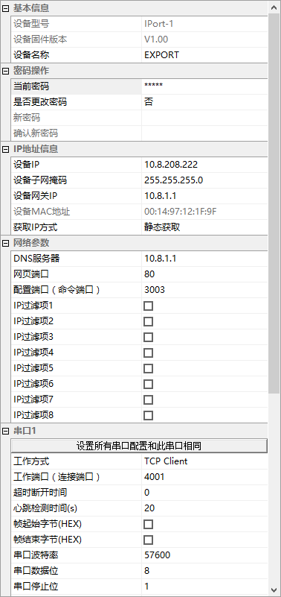
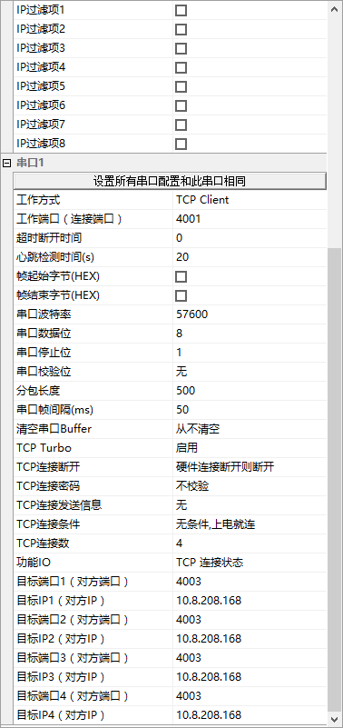
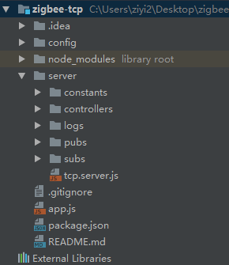
5.TCP通讯软件
TCP服务目录结构
基站的配置1
基站的配置2

Slide 24
5.TCP通讯软件
TCP服务流程
socket通信流程

Slide 25
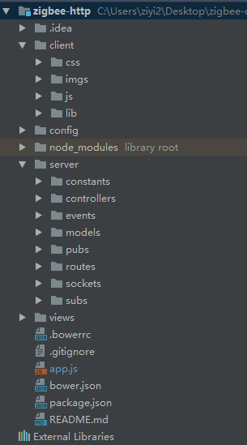
5.HTTP管理软件
Express目录结构
Express执行流程

Slide 26
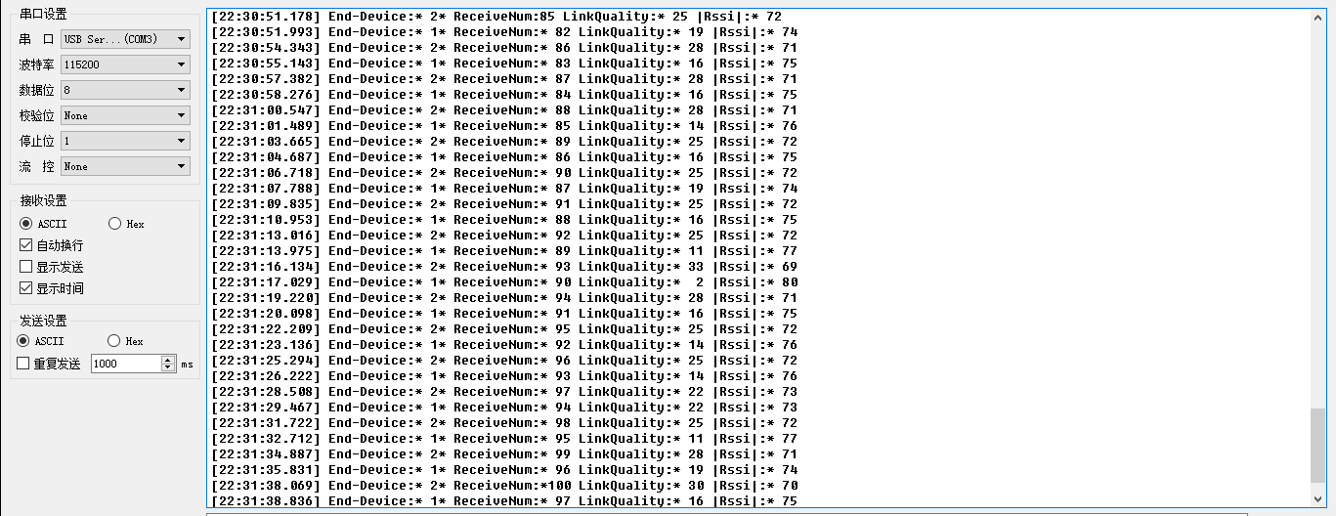
6.丢包率测试
丢包率测试，串口工具显示50米接收情况

Slide 27
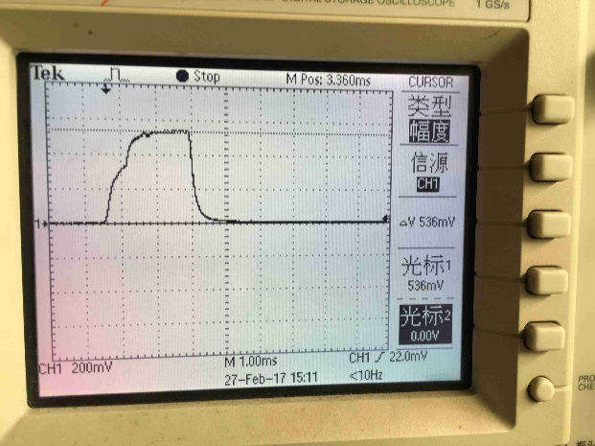
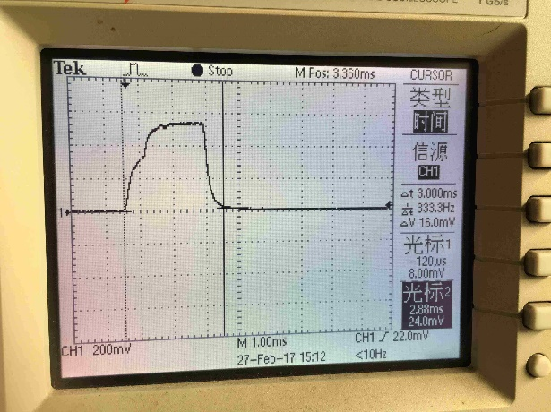
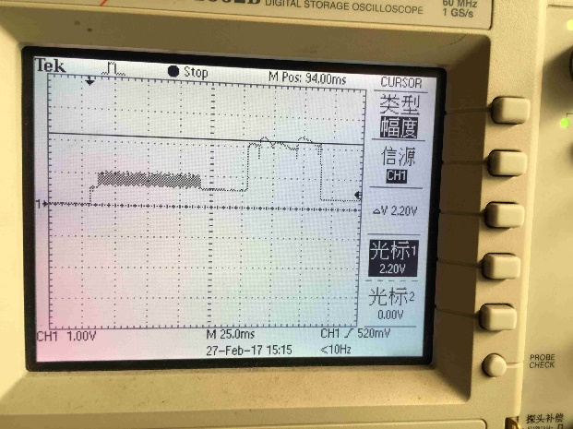
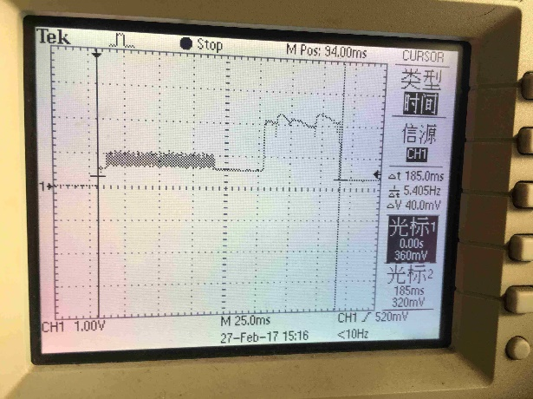
6.低功耗测试
2s定时刷卡事件功耗测试
RFID刷卡开关门功耗测试

Slide 28
6.低功耗测试
门锁控制器一天的损耗预计
南孚电池的恒流放电曲线
功耗类型 | 每次损耗(mA.ms) | 工作次数 | 总损耗 (mAh)
休眠 | - | - | 0.2400
普通唤醒 | 161.4 | 43200 | 1.9368
RFID刷卡开关门 | 156938.0 | 10 | 0.4359
蜂鸣器 | 12060.0 | 10 | 0.0335
请求数据 | 100 | 28800 | 0.8000
上位机操作 | 370 | 500 | 0.0514
总计 | - | - | 3.4976

Slide 29
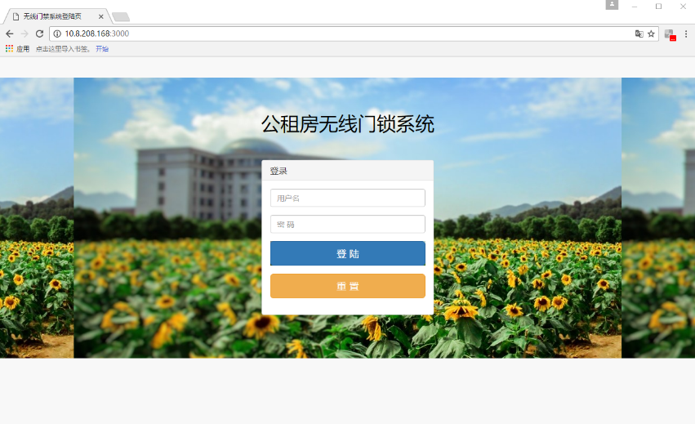
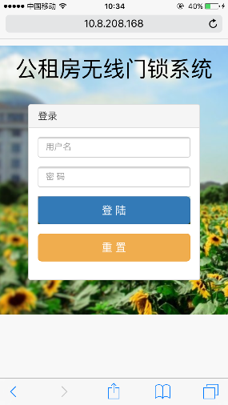
6.网页测试
系统登陆页

Slide 30
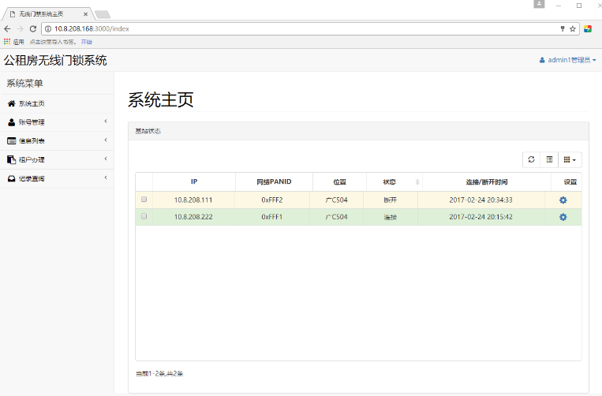
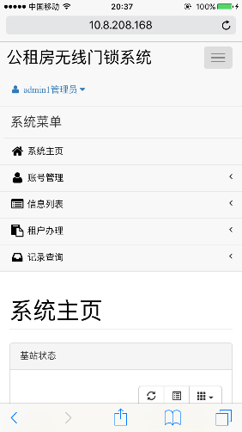
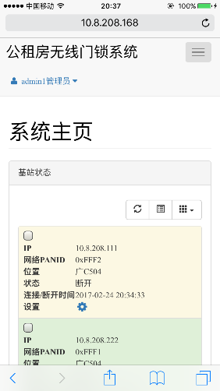
6.网页测试
系统主页

Slide 31
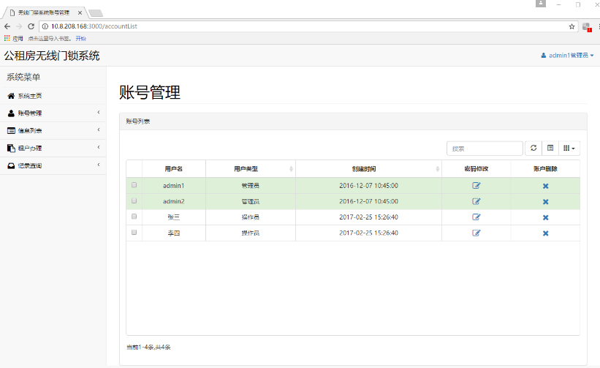
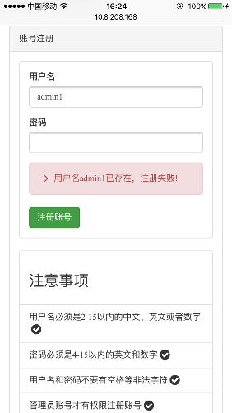
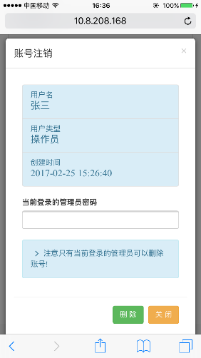
6.网页测试
账号列表

Slide 32
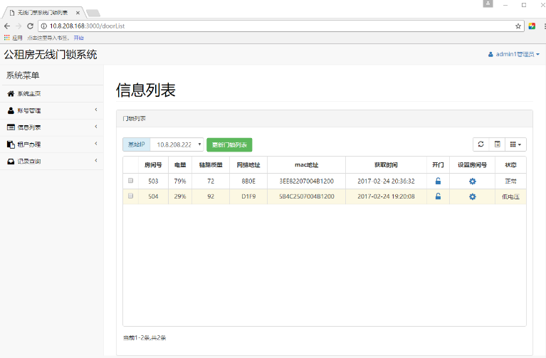
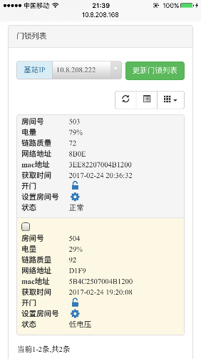
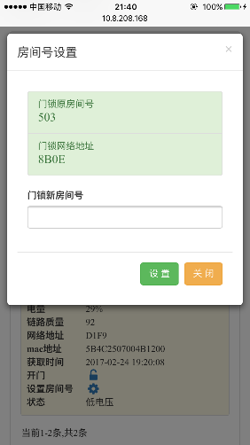
6.网页测试
门锁列表

Slide 33
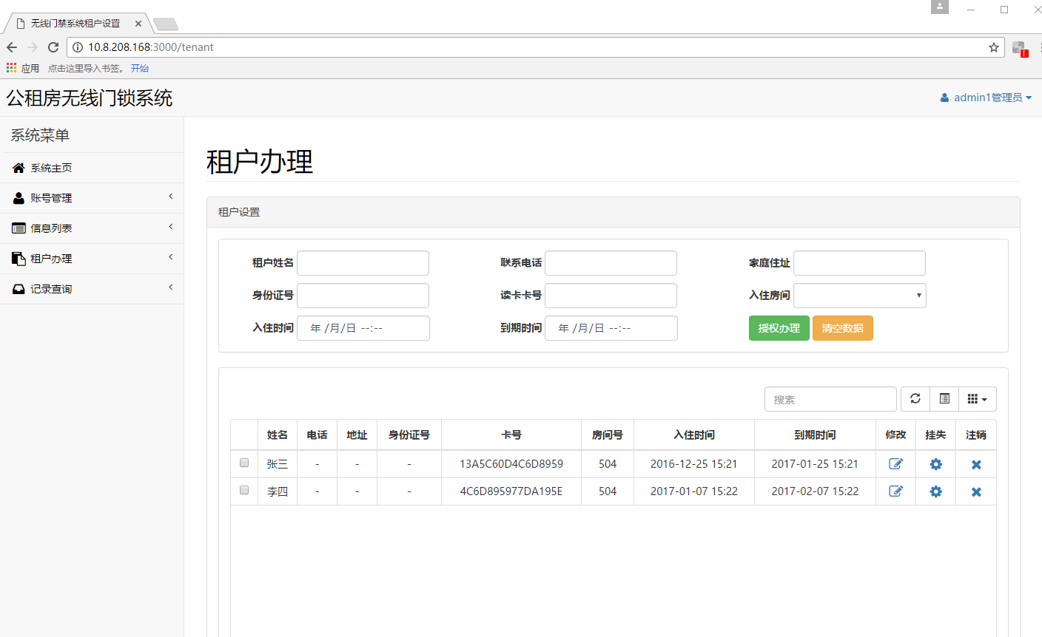
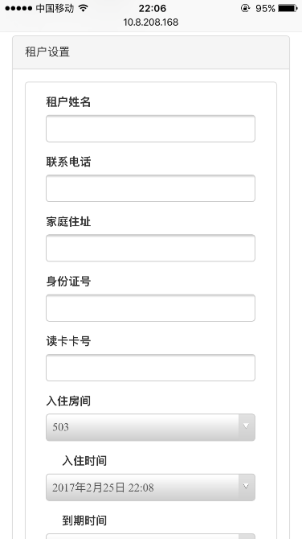
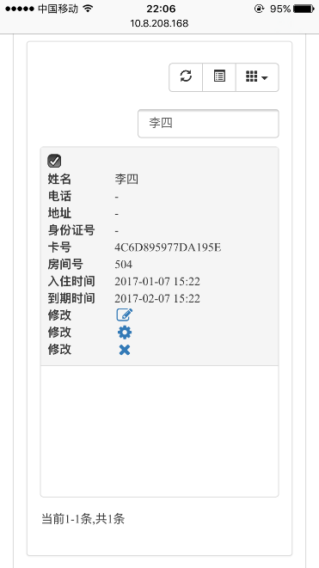
6.网页测试
租户设置

Slide 34
7.问题和解决方法
问题类型 | 说明
Flash | Z-Stack配置的spi_flash.c经常阻塞程序运行等待什么东西，HalFlashWriteTrigger()被我注释。
EEPROM | EEPROM在存储和读取数据的时，需要注意在Z-Stack中不能存储后立马读取，需要一定的延时，具体原因未知。追加：进行for循环轮询读取连续地址的数据或写入连续地址的数据时候要在每一条操作后面跟一个5ms的延时!
RFID | 需要注意在Z-Stack里有些端口被用作外设功能，如果要覆盖掉Z-Stack的配置，应该将端口用作普通IO或者外设功能的端口设置一下，这里模拟SPI时序一直出不来，就是因为有端口被用作外设而不是普通IO口，所以一直出问题，对于问题，可以先裸机跑，然后用排除法看是哪里出了问题。
LED（门锁） | 门锁作为终端节点，在加入网络并离开网络成为孤儿设备后，会不停的闪烁LED灯，这里将LED灯闪烁去掉，在HalLedSet设置，需要注意的是后期如果还有不明的闪烁LED情况，可以注释掉这个函数查看报错的地方，这样可以知道所有调用这个函数的地方。
LED（基站） | 基站在启动的时候LED3灯亮，表明协调器启动，这里注释不用，如果以后在遇到灯的问题可以注释HAL_LED_3查看哪里对灯做了操作（报错的地方都是使用了HAL_LED_3的地方）

Slide 35
7.问题和解决方法
类型 | 说明
redis发布订阅 | 在Redis中，一旦一个client发出了SUBSCRIBE命令，它就处于监听的模式，此时除了SUBSCRIBE， PSUBSCRIBE，UNSUBSCRIBE，PUNSUBSCRIBE这4条命令之外的所有其它命令都不能用，所以需要使用两个client.
event事件 | 不知什么原因导致了监听器建立了多个，所以socket发送给客户端的redis数据（来自于tcp服务端）重复了好多次，所以去掉了事件触发，采用全局变量socket通信对象的方式，追加原因：每次页面刷新会导致执行sockets-> index.js触发页面的socket的connection事件，在事件里添加了监听函数....socket并不是一直长连着的，socket可能断开重连。
mongodb | 数据库操作时，尽量给字段赋值默认值，这很重要,追加：去掉tcp服务器的数据库操作，统一放在http服务里处理，数据操作的统一性
redis发布订阅 | redis发布和订阅是无状态的，没有办法检测发布成功和发布失败，例如tcp服务进程如果挂了，那么http的发布消息仍然是可以发布的，只是tcp服务程序挂了之后没有在订阅而已，那么客户端如何检测tcp服务进程挂了呢（最终程序做了守护进程，如果再加上pm2，按道理来说是不会挂进程的，但是如果本身人为就没有开启tcp进程时，客户端如何检测tcp进程没有开启呢）？追加：先尝试采用心跳机制，tcp服务器使用定时器定时1s产生一个心跳时间存入redis，用于表明tcp服务进程的存活时间，http去读取这个存活时间，如果当前时间-存活时间>tcp定时器定时时间，则判断tcp进程挂了！需要注意的是最后采用多进程，那么多进程会每一个进程去定时记录存活时间，所以真正在存活时记录的存活时间肯定小于定时器的定时时间，不过这个应该不影响存活判断。
定时器 | angularjs的$timeout总是会返回一个promise对象，一般情况下最好使用$timeOut.cancel(promise)在合适的情况下取消定时器
global.global.socket_index和global.global.socket_doorList | 在使用时，需要确保sockets/index.js中的connection事件先触发，才会成功，例如刚刷新页面的时候如果想使用socket.io通信，那么需要注意可能connection事件的触发时间在页面刷新请求之后，在刷新请求的时候想要发送socket通信数据可能会失败！（也有成功的概率，比较少）

Slide 36
7.问题和解决方法
类型 | 说明
redis发布和订阅 | redis发布和订阅必须开启两个客户端，同一个客户端不能同时发布和订阅，追加：发布和订阅需要注意的是如果两个进程订阅了同一个频道，那么两个进程都能收到来自这个频道发布的消息，所以要避免tcp发布给http的消息tcp自己也能接收，所以tcp发布和订阅同一逻辑的频道最好不要一样！
redis数据发送 | 发送时需要JSON.stringif()封装，接收使用JSON.parse()解封对象
多进程和程序异常捕获 | 最终版本开启，目前开启虽然会产生异常日志，但是日志的说明不是很清楚，还是让程序异常中断查看error，不然不利于编程

Slide 37
8.后续的研究方向
方向 | 说明
ZigBee组网模式有待深入研究 | 如果楼层较多、面积较广、楼层过道具有折角等容易阻碍通信的地理设计，则该系统星型的组网模式适应性产生了限制。为了减少系统的功耗，门锁控制器的设计没有使用功率放大器从而限制了通信距离约为50m。另一方面基站控制器的布置需要采用有线供电的布置方式(采用POE分离器供电)，因此还存在布线问题，如何在系统中增加ZigBee路由器解决以上问题有待深入研究。
低功耗有待深入研究 | Z-Stack可以实现PM3，但是不知道有没有什么限制性条件，以及是否适合使用在门禁场景。
基站控制器的关联列表 | 基站控制器的关联列表并不是动态的，如果门锁脱离网络，如何维护这个关联列表的动态性。
移动式管理 | 既然有办法可以避免Wi-Fi冲突，如果大楼布置了Wi-Fi,可以使用局域网构建移动式管理，设计响应式的网页进行手机等移动式管理方式，但是WebSocket技术还不能适用于手机(平板电脑未知)，可以使用传统的Ajax进行处理。

Slide 38
THANK you!
基于ZIGBEE的无线门锁系统设计与实现
导师：应时彦
姓名：朱献康
日期：2017/03/11

